Slide 1

FATEC-SP

Slide 2
ADS - Noturno
Engenharia de Software III
Alexandre Nakano Marques
Anna Paula de Jesus Braz
Camilla Martins de Sales
Eusébio Almeida Martins
Isabel Noguti
Kaleby Barbosa Jaun Rodrigues
Naomi Cristina Tabata
Rafael Santana Arruda
Roberta Cristina Ruedas Martins
Thiago Pena Guedes
2019
Notes:
Apaguei o slide rascunho vai, todo mundo fica perguntando haiuhaiuahiuahaiuh

Slide 3
Introdução
Este projeto busca aproveitar a oportunidade na criação de um jogo de forca online, pelo qual dois jogadores competem entre si para descobrir a palavra oculta.
Pela falta de uma plataforma online e de fácil uso no mercado atual, o projeto demonstra possuir grande potencial de uso e de possíveis clientes.

Slide 4
Introdução
Pensando sobre esta questão, nossa equipe está trazendo ao mercado o formato de um jogo bem tradicional para a web.
Esta forma de jogabilidade possibilitará que duas pessoas joguem entre si, localizados em diferentes lugares e longas distâncias, uma vez que a forma de jogo será online, resultando em um jogo multiplayer com opções de temas e compra de dicas.

Slide 5

Diferencial
Monetização por uso de créditos, usados na compra de dicas, deixando a dinâmica do jogo mais interessante e competitiva.

Slide 6
Modelo Descritivo
Existem muitas formas e regras possíveis para um mesmo jogo que podem ser criadas. Explorar tais opções pode ser de grande valia para o detentor dessas ideias que consegue lucrar com a prática delas.
O aplicativo foi desenvolvido para suprir dificuldades de um jogo que tradicionalmente é jogado utilizando papel e caneta, mas que com o desenvolvimento de novas tecnologias, apenas equipamentos que abram navegadores serão necessários, oferecendo uma opção prática e rápida.

Slide 7
Modelo Descritivo
Desta forma, este modelo de aplicação visa integrar pessoas e gerações à um jogo clássico que ainda pode ser muito lucrativo.
Assim, as atividades e funções do jogo se tornam adaptáveis e interessantes por meio de opções customizáveis.
Mais especificamente, o maior retorno se deve às adaptações ao desenvolvimento da tecnologia e ao comportamento do consumidor-alvo.

Slide 8
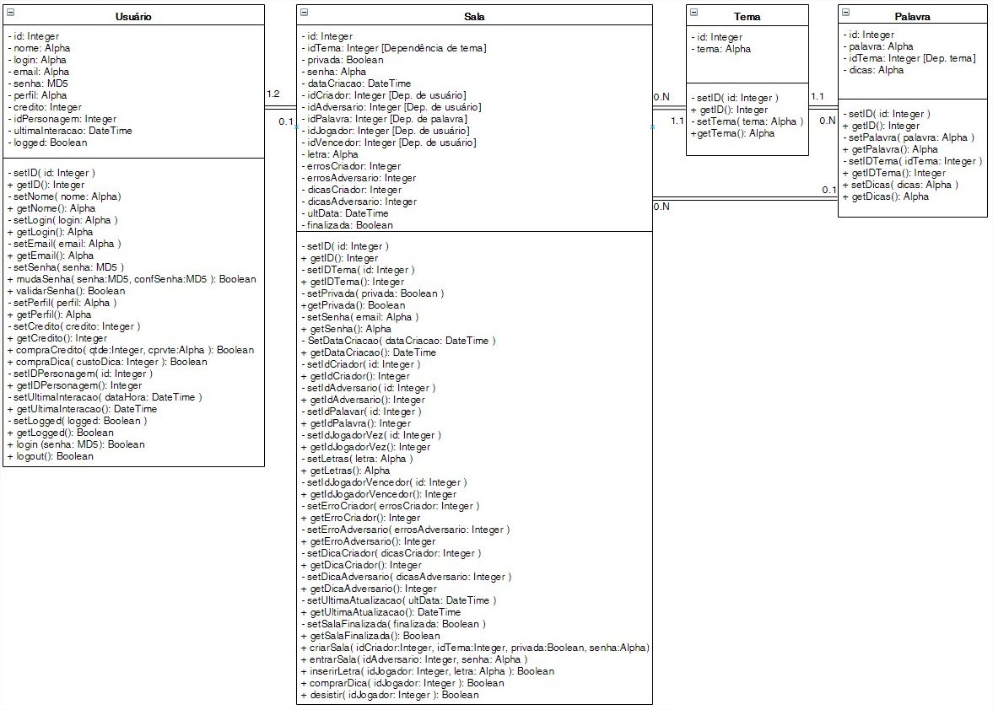
Diagrama de Classes
v2.0

Slide 9
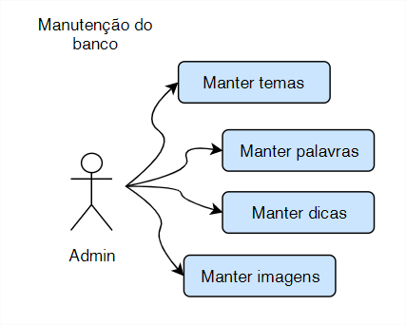
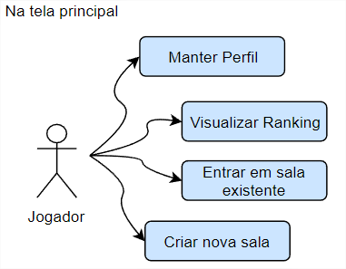
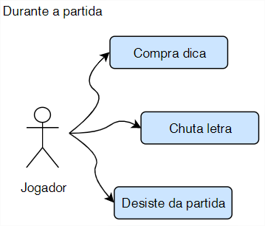
Casos de Uso

Slide 10
O JOGO
Perdi.
*Imagens do Protótipo meramente ilustrativas e diferem da versão final

Slide 11
Regras
Partida por turnos
Escolha seu personagem em [Perfil]
O criador da sala escolhe um tema para a palavra
Pode deixar a sala privada criando uma senha se quiser
A Partida se inicia quando houver 2 jogadores na sala
A música mudará quando o oponente entrar
Jogador inicial e palavra escolhidos aleatoriamente
É sua vez quando o alfabeto e o timer estiverem visíveis
Cada jogador tem 4 vidas
Se errar uma letra ou seu timer zerar, Perde uma vida e passa a vez
Você tem 5 segundos para chutar UMA letra
Cada letra certa reseta seu timer, pode continuar chutando! ;)
Pode comprar dicas usando créditos (~3 dicas por palavra)
A dica aparece no meio da sua tela e reseta seu timer $compre! xD

Slide 12
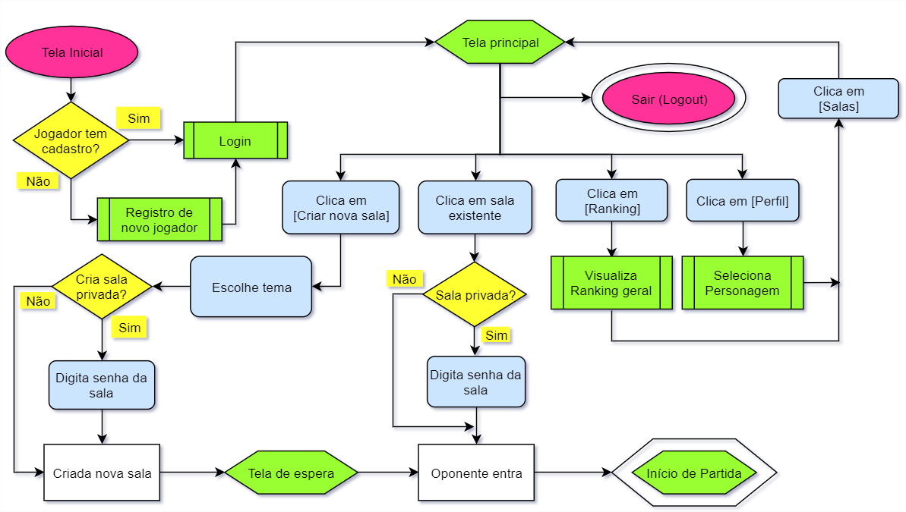
Diagrama de atividades - Principal
v2.0

Slide 13
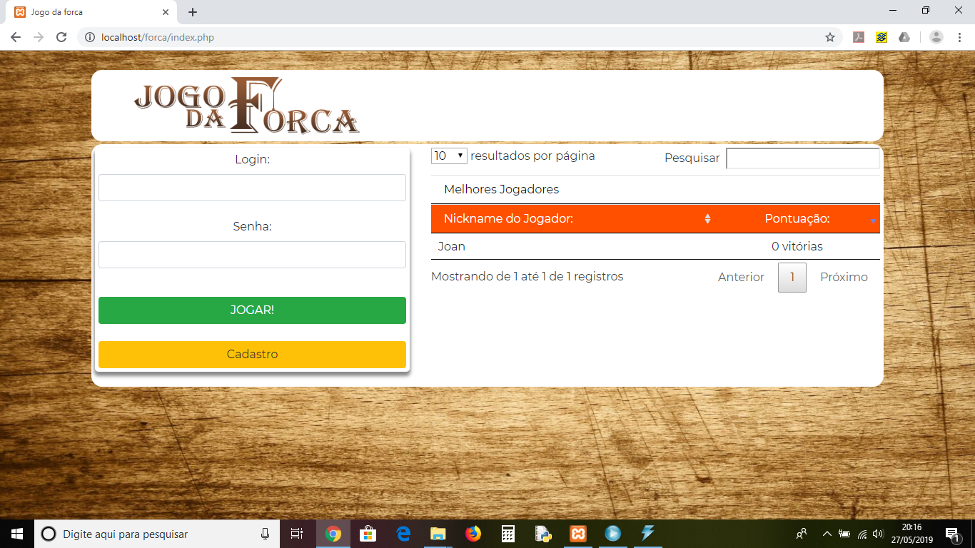
Tela inicial sem login
Notes:
Prótotipo

Slide 14
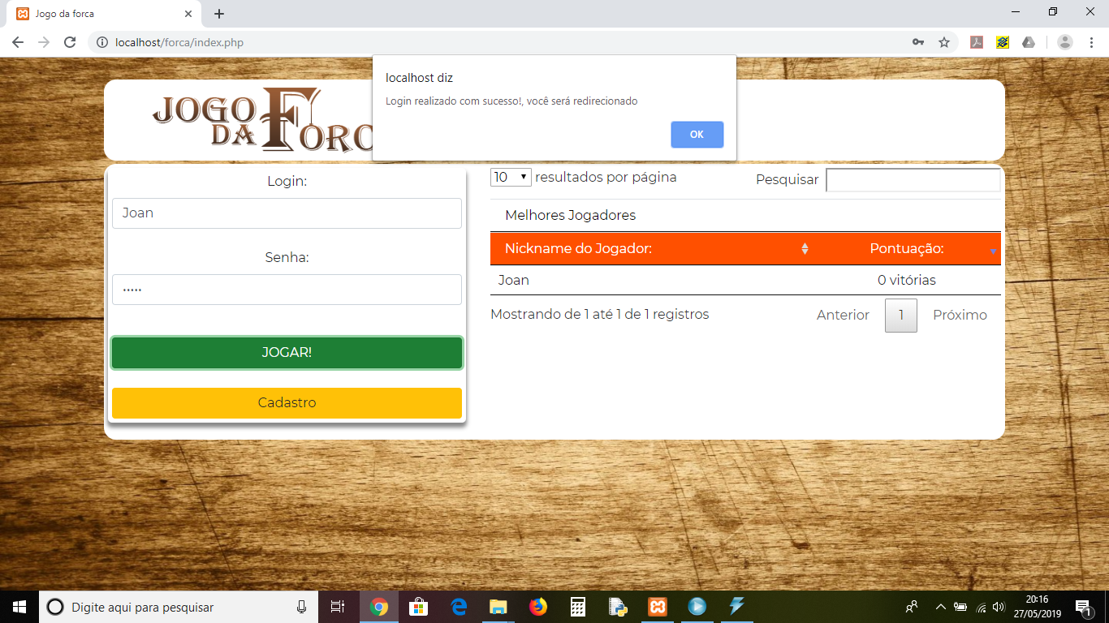
Login do Joan
Notes:
Protótipo

Slide 15
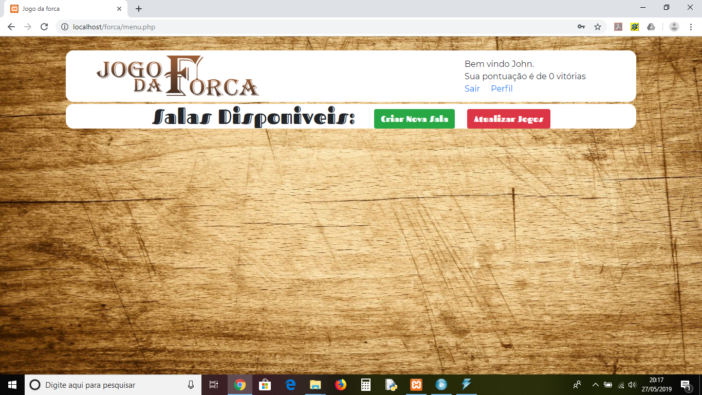
Lobby de salas vazio
Notes:
Protótipo

Slide 16
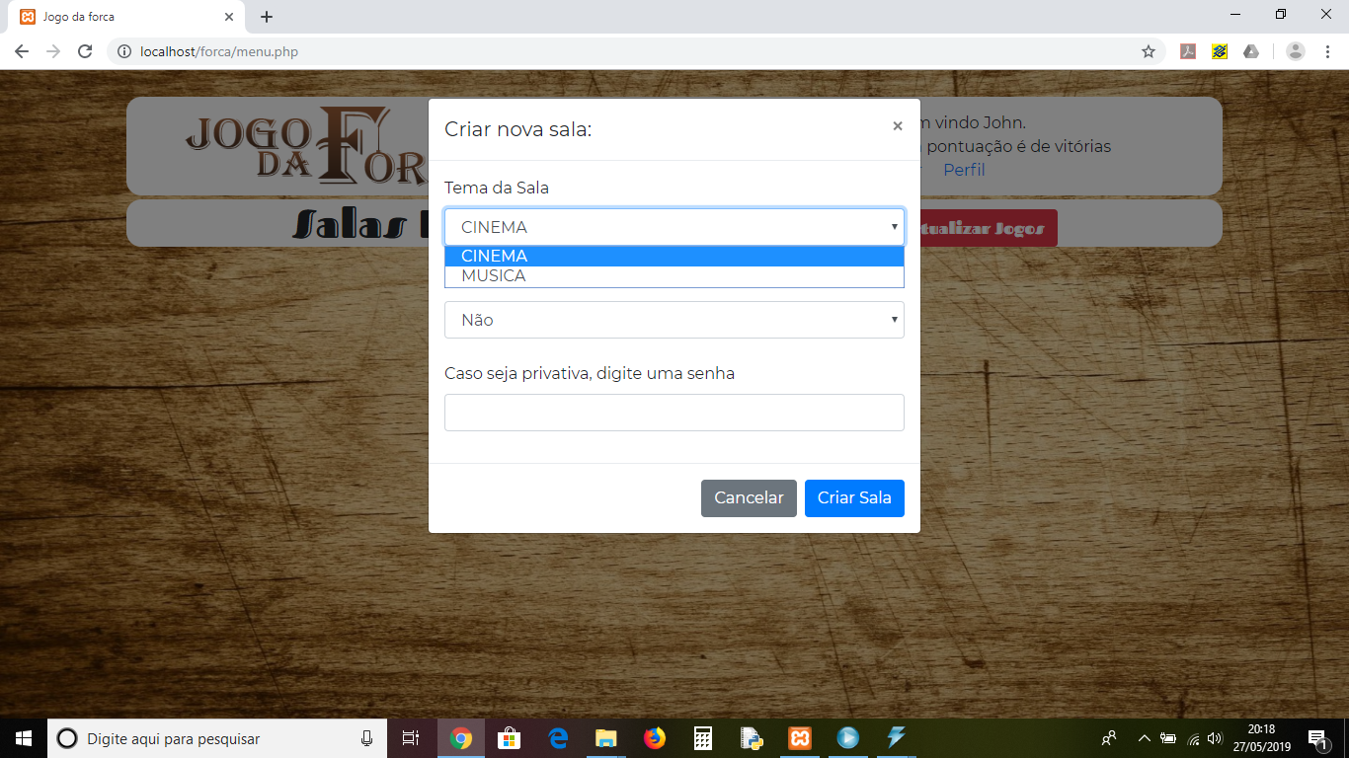
Criação de sala
Notes:
Protótipo

Slide 17
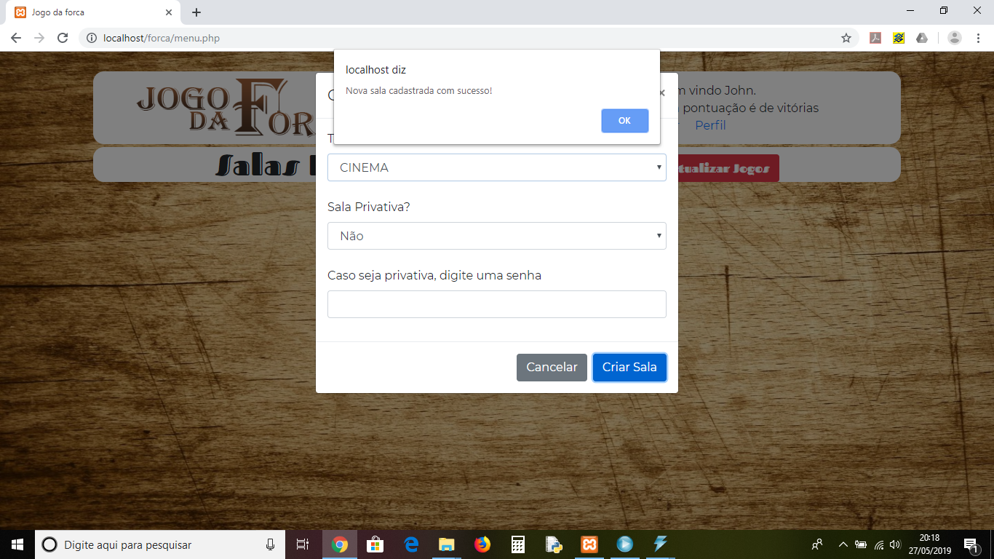
Sala do Joan criada
Notes:
Protótipo

Slide 18
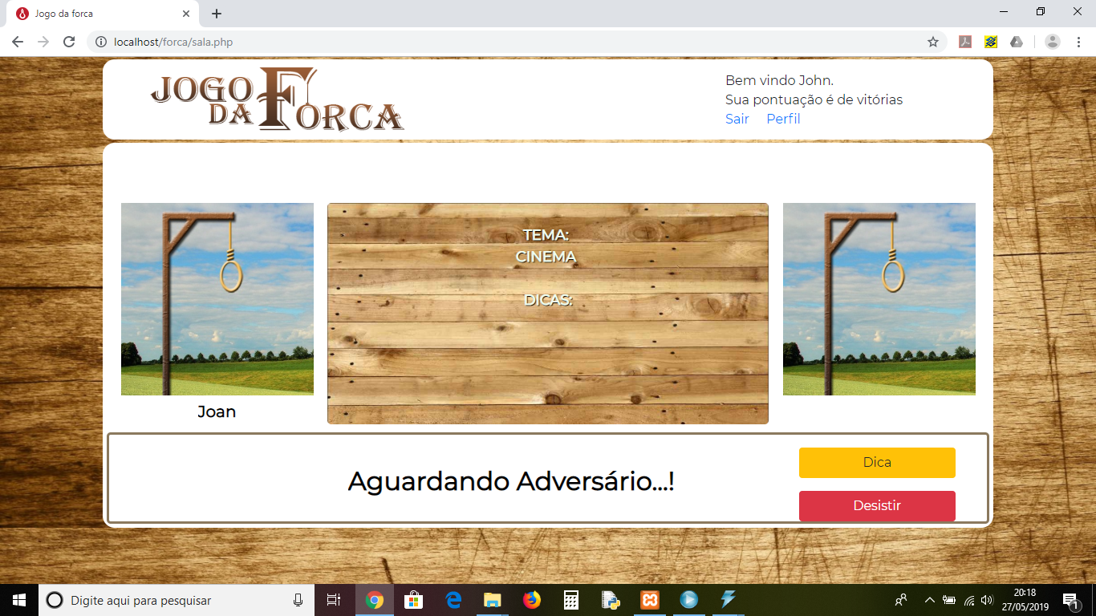
Jogador Joan na espera
Notes:
Protótipo

Slide 19
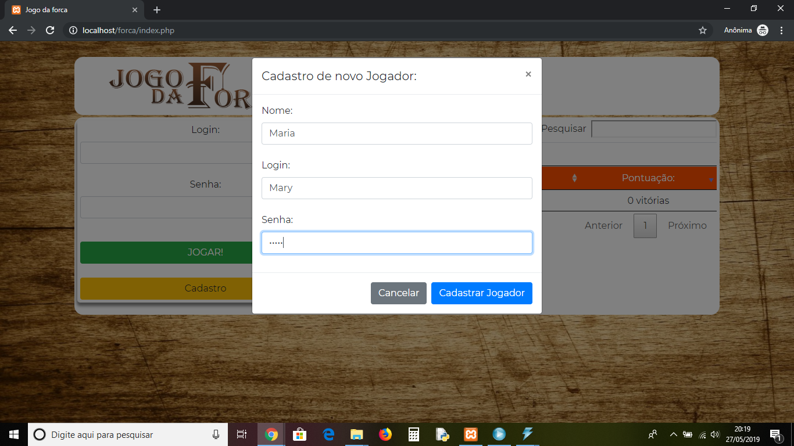
Mary registra novo jogador
Notes:
Protótipo

Slide 20
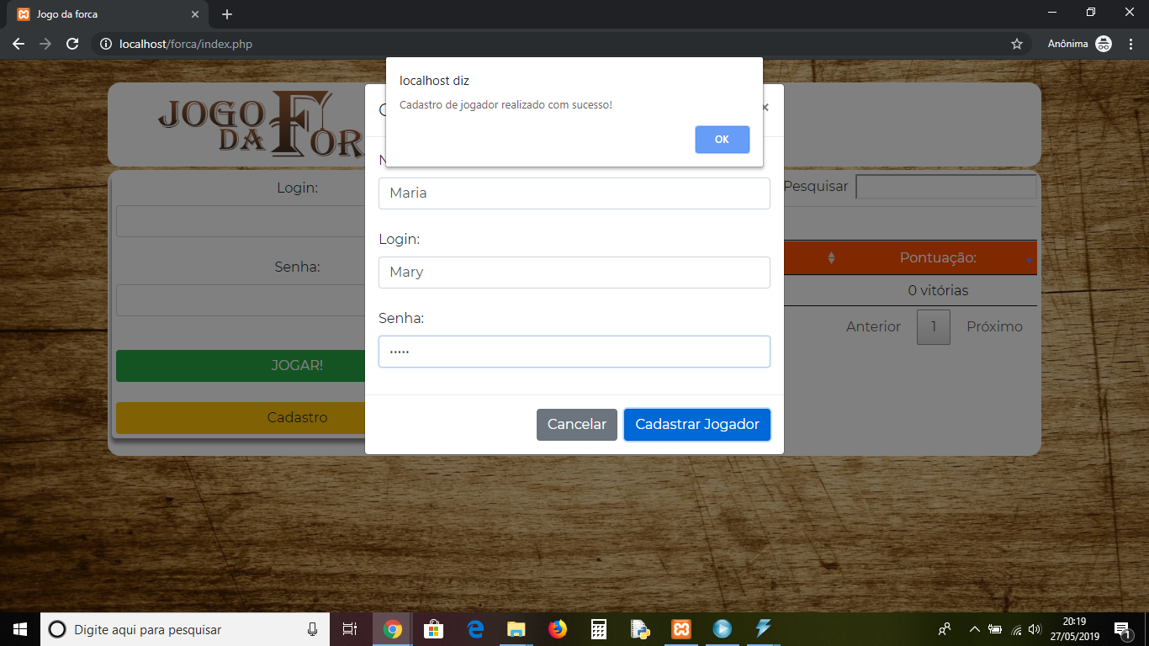
Jogadora Mary cadastrada
Notes:
Protótipo

Slide 21
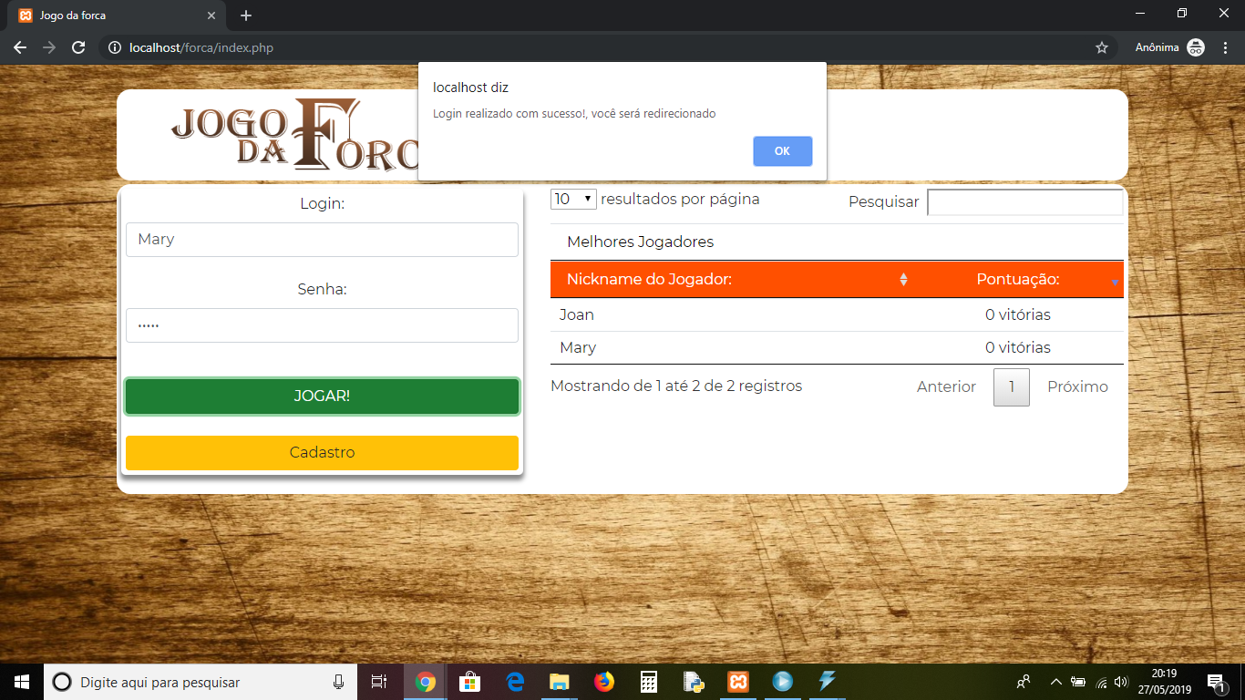
Login da Mary
Notes:
Protótipo

Slide 22
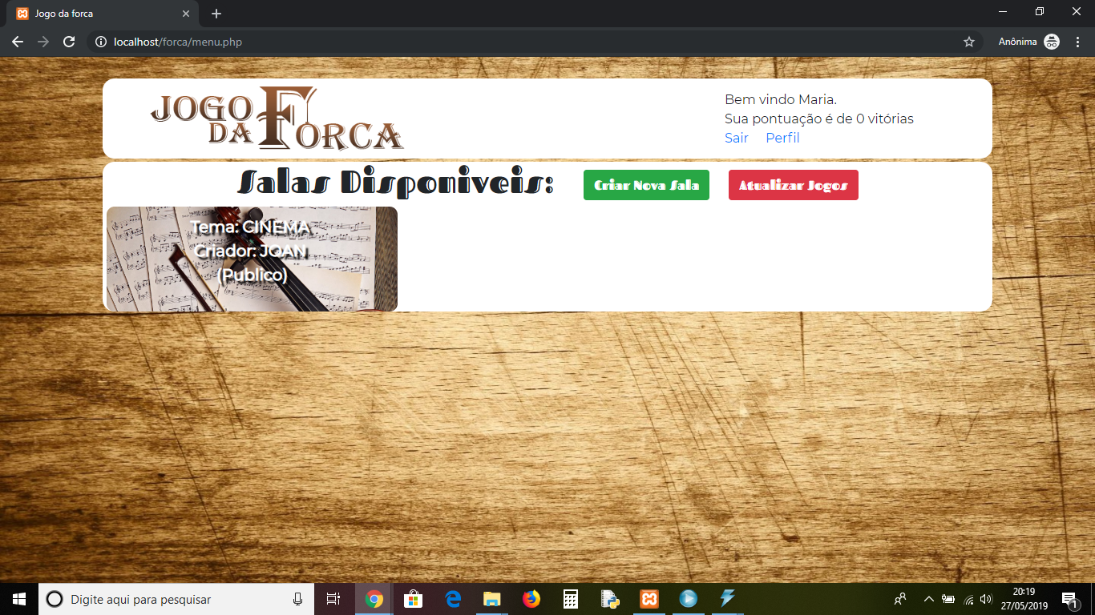
Joan vê sala criada pelo Joan
Notes:
Protótipo

Slide 23
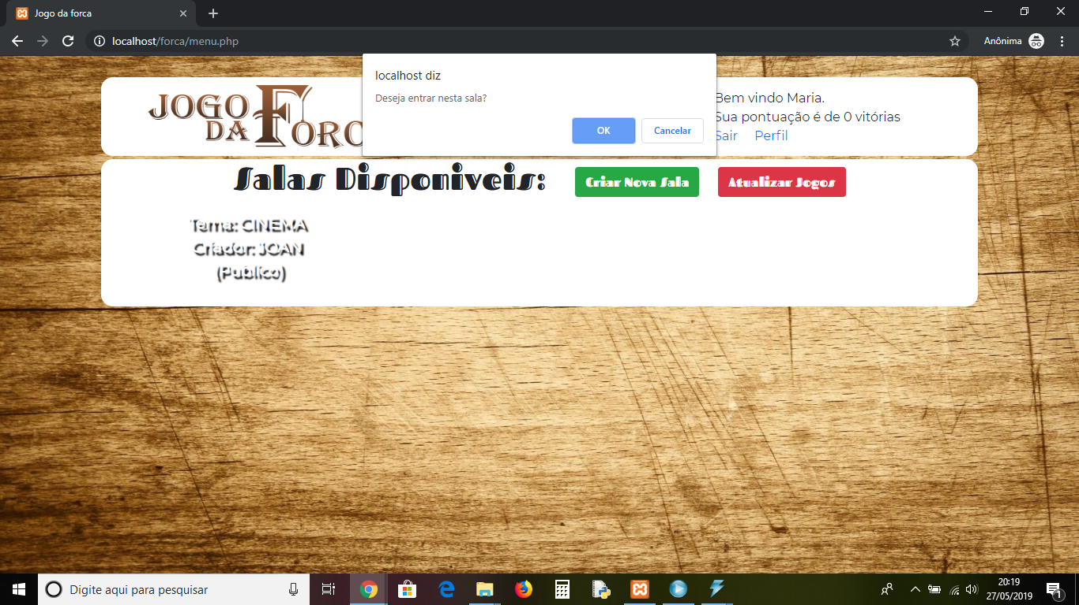
Joan solicita entrar na sala
Notes:
Protótipo

Slide 24
A PARTIDA

Slide 25
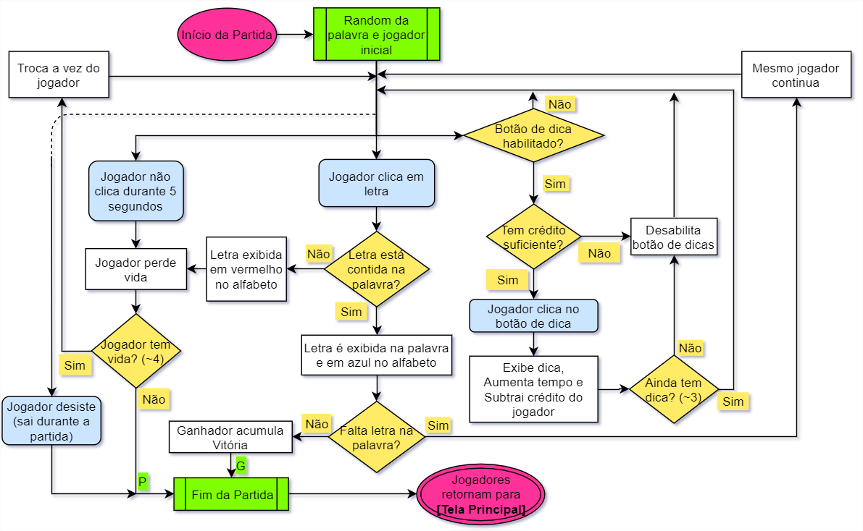
Diagrama de atividades - Partida
v2.0

Slide 26
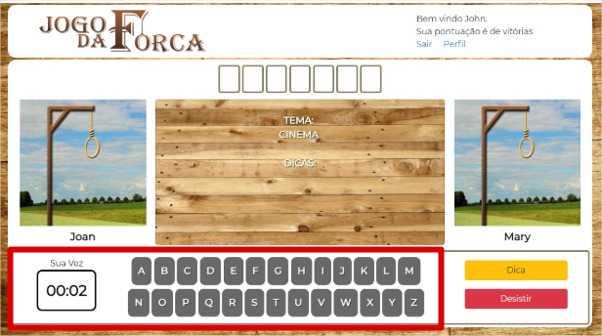
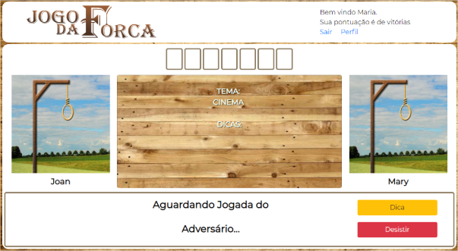
Ambos jogadores na partida

Slide 27
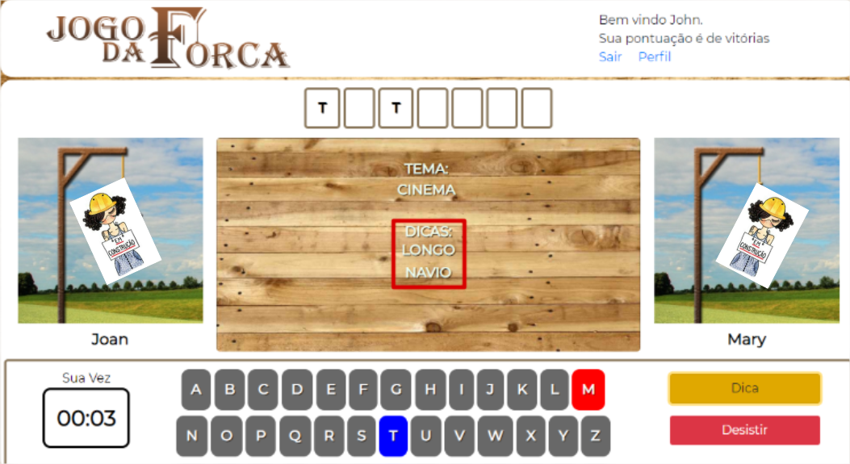
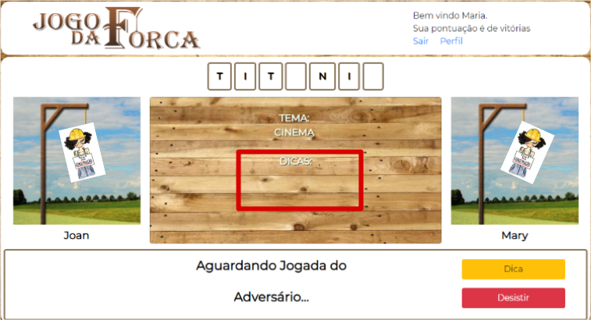
Compra de Dicas

Slide 28
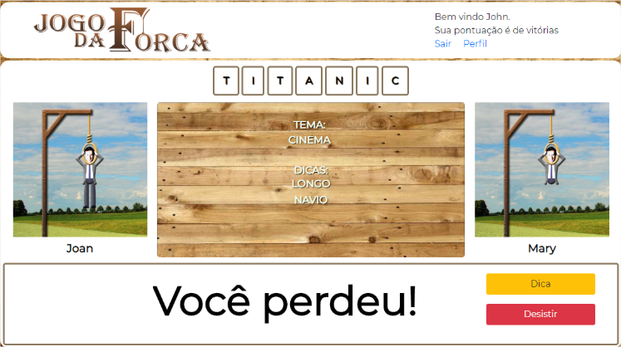
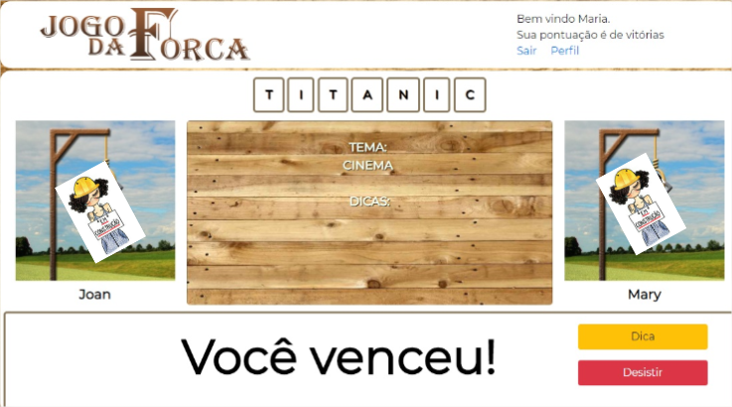


Slide 29
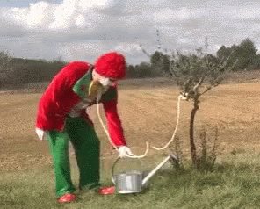
Colabore com nosso banco e ganhe créditos!
https://forms.gle/rKLm5Sx6DzZ9h6ap6
OBRIGADO!

